Slide 1
General Purpose Processor
Fundamente de ingineria calculatoarelor

Slide 2
Echipa Byte Builders
Project Manager: - Petcu Cosmin
Hardware Design: - Pitropu Andrei
- Pitic Sebastian
Software Design: - Picior Alexandru
- Pascaru Tudor
Tester QA + UX: - Salavat Mihai

Slide 3
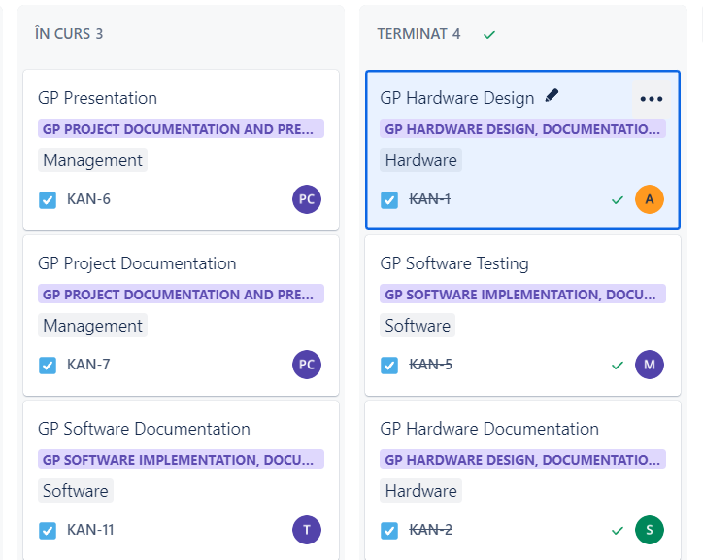
Task tracking
Contorizarea nivelului de lucru a fost facuta prin JIRA, fiecare parte principala (software, hardware si management) a fost un epic, ele avand task-uri corespondente topicului lor.

Slide 4
Milestones
Design Hardware & Documentatie GP ✓
Implementare General Purpose Processor ✓
Testare General Purpose Processor ✓
ASIP X
Testare ASIP X
Prezentarea finala a proiectului - prezentare, documentatie ✓

Slide 5
Introducere
Scopul acestui proiect este de a proiecta și implementa un procesor general purpose de 16 biți. Proiectul este împărțit în 3 faze: proiectare, simulare si proiectare software. Faza de proiectare constă în proiectarea setului de instrucțiuni personalizate și a arhitecturii CPU de nivel scăzut. Faza de simulare începe cu implementarea designului software folosind Verilog în ModelSim. Aceasta testează și depanează designul folosind tot ModelSim. Aceasta este urmată de faza de proiectare software, în care este scris un program pentru a demonstra funcționalitatea procesorului.

Slide 6
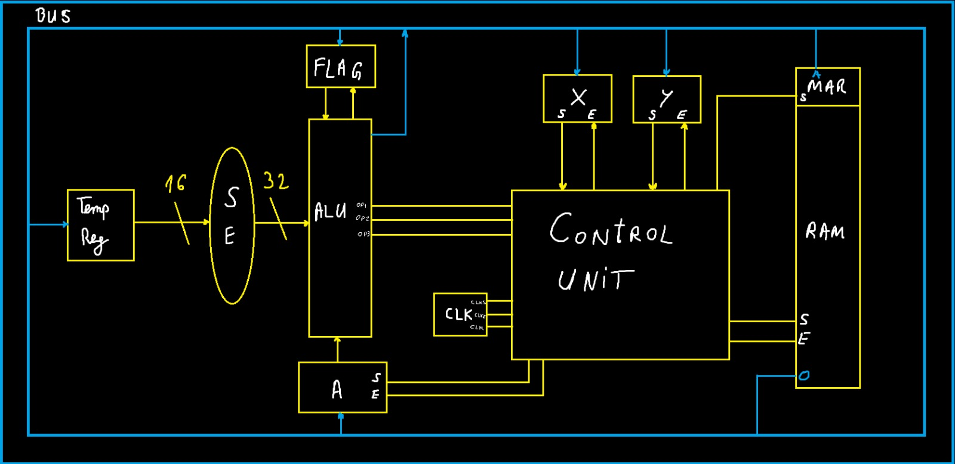
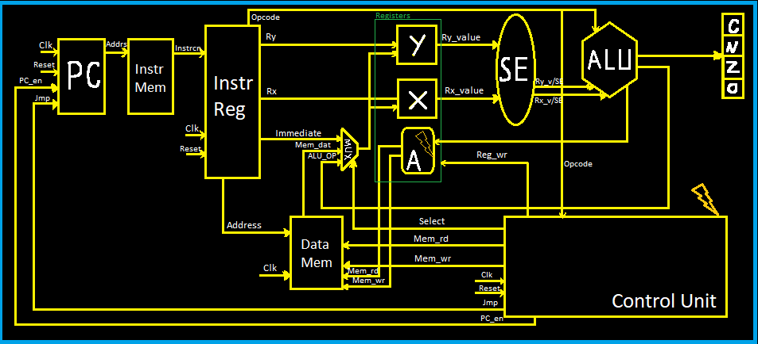
Hardware Design
Versiunea initiala
Versiunea revizuita

Slide 7
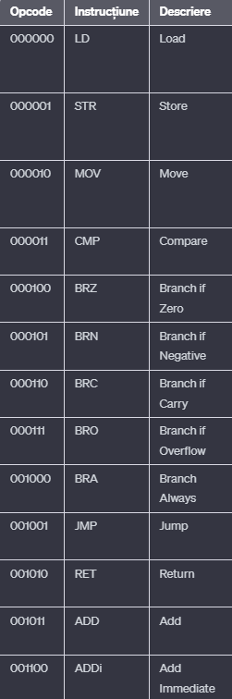
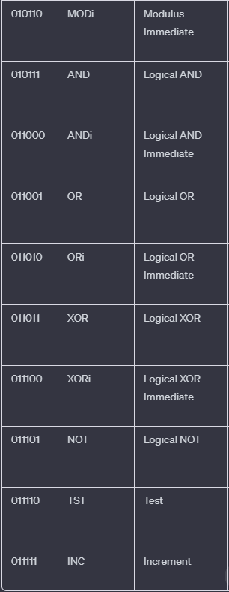
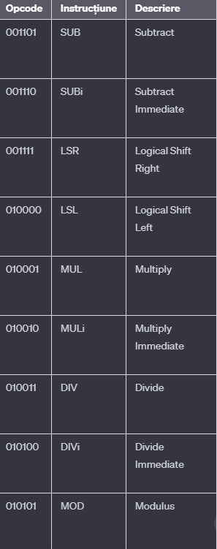
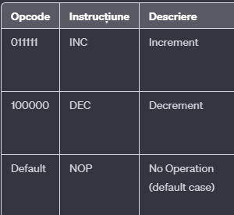
Instruction Set

Slide 8
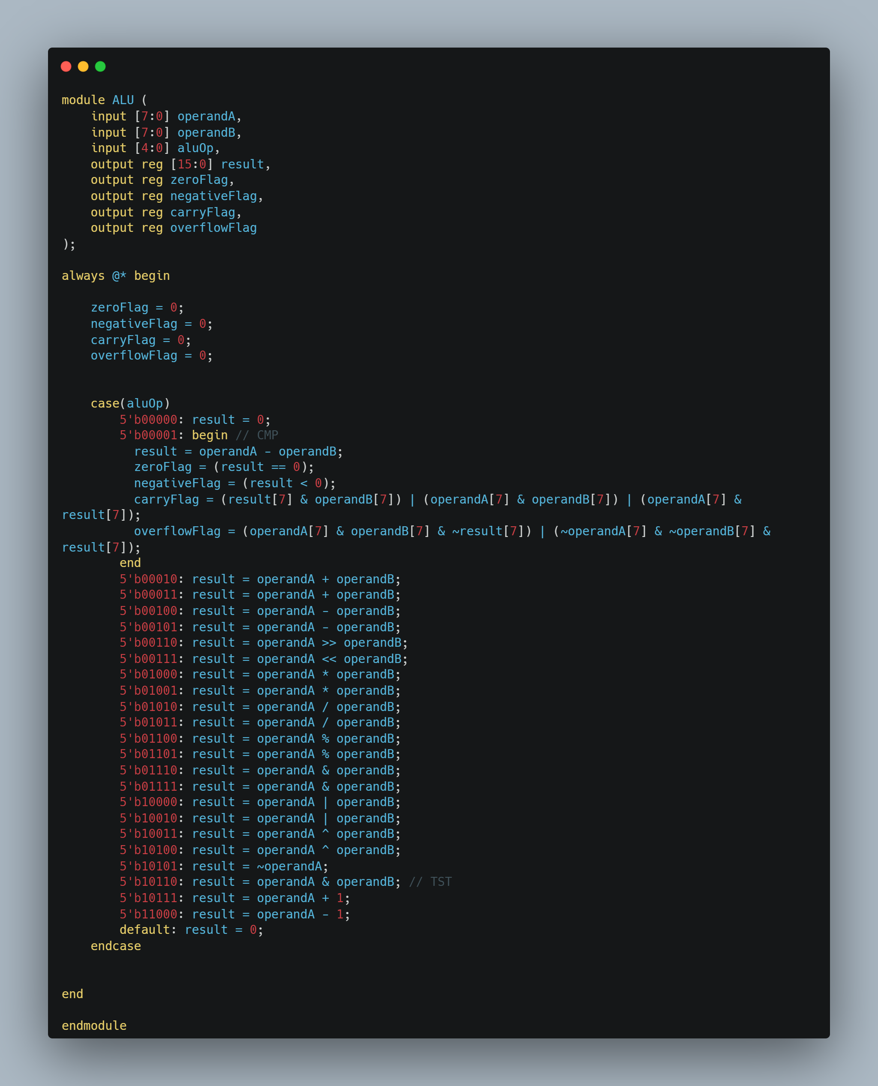
Software Design ALU

Slide 9
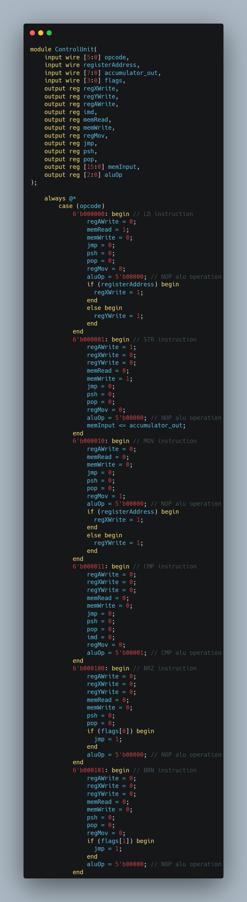
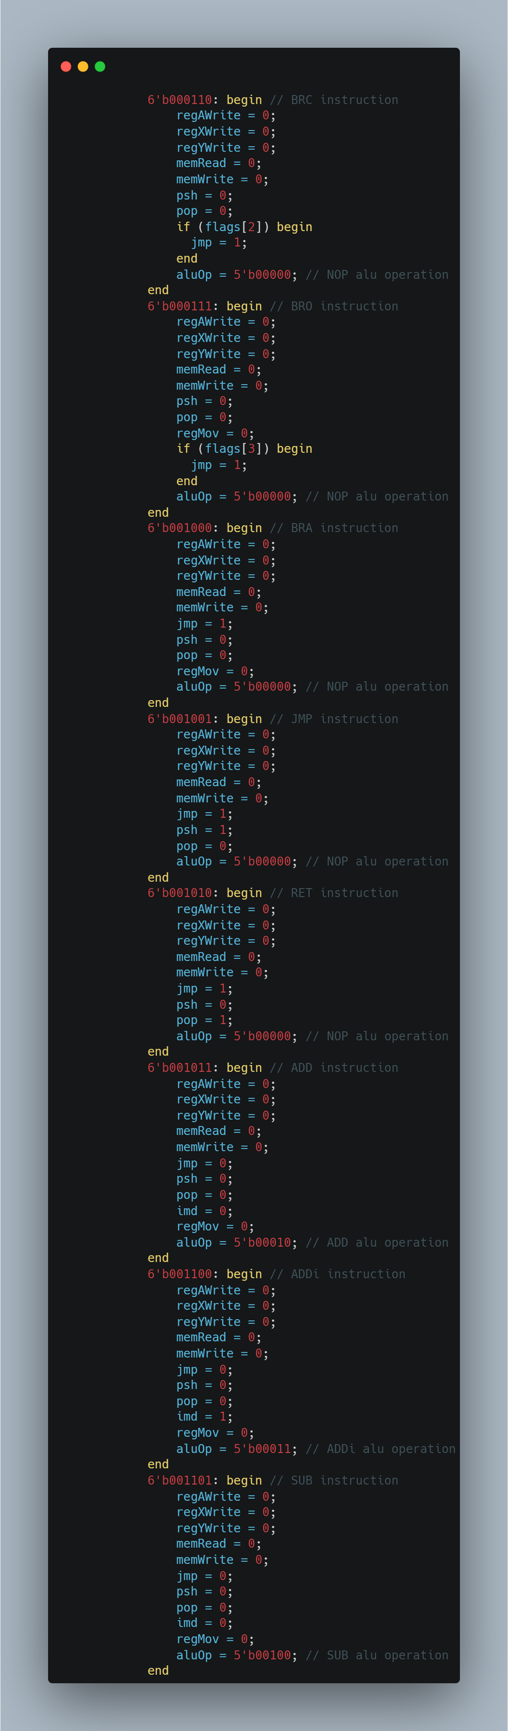
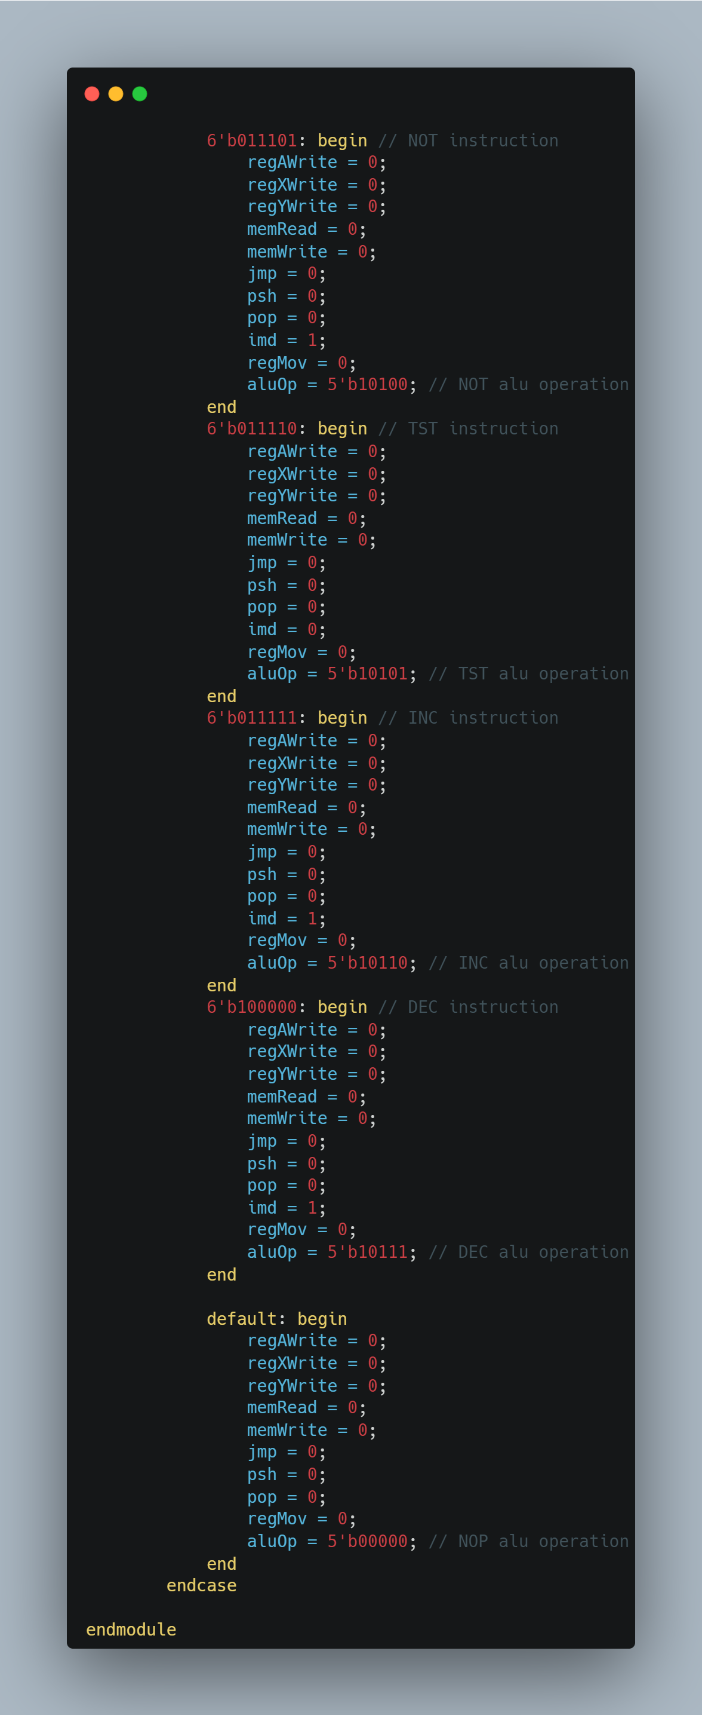
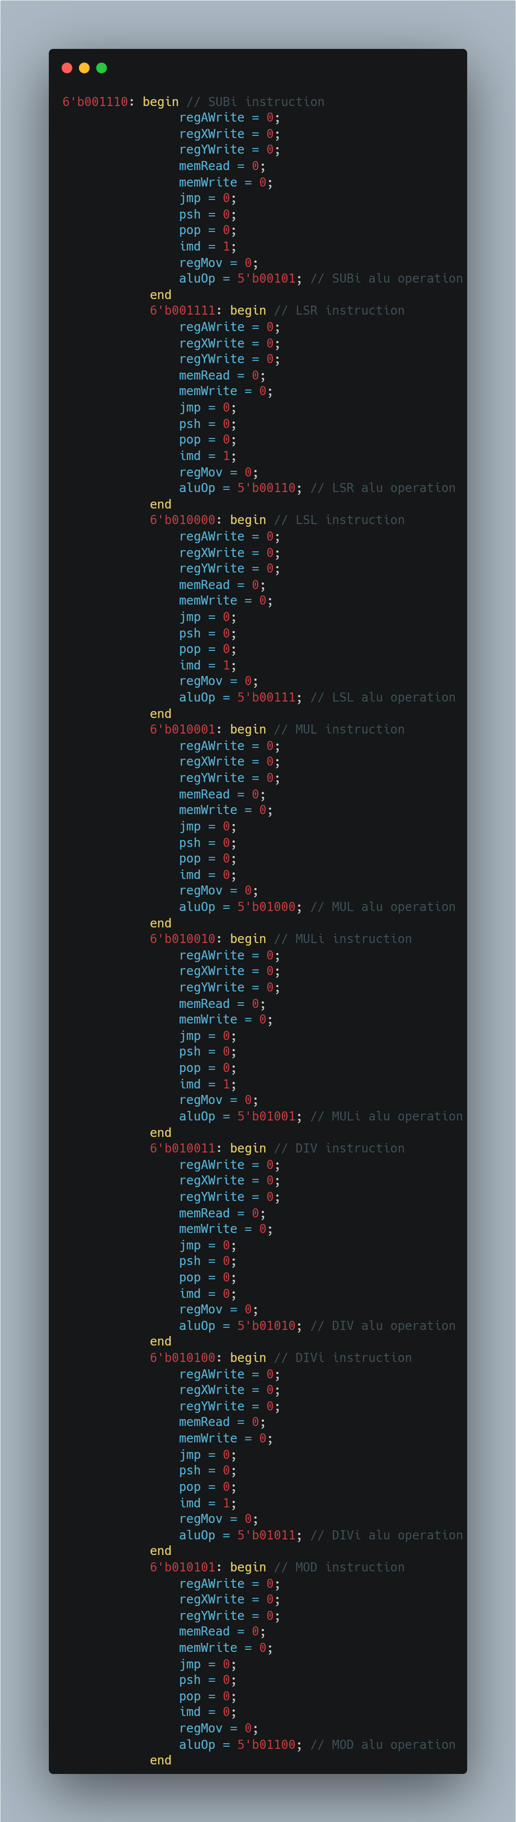
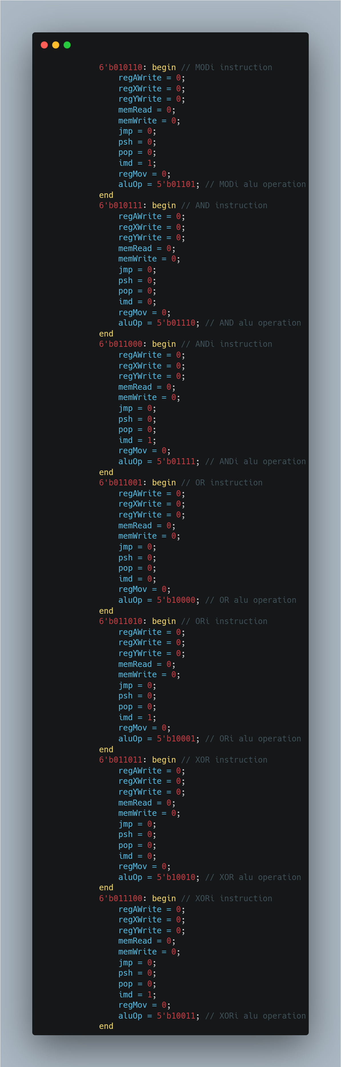
Software Design Control Unit

Slide 10
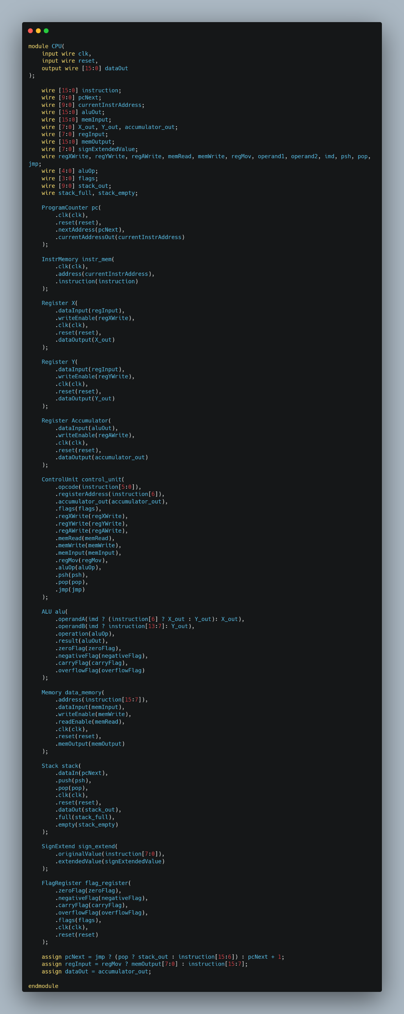
Software Design CPU

Slide 11
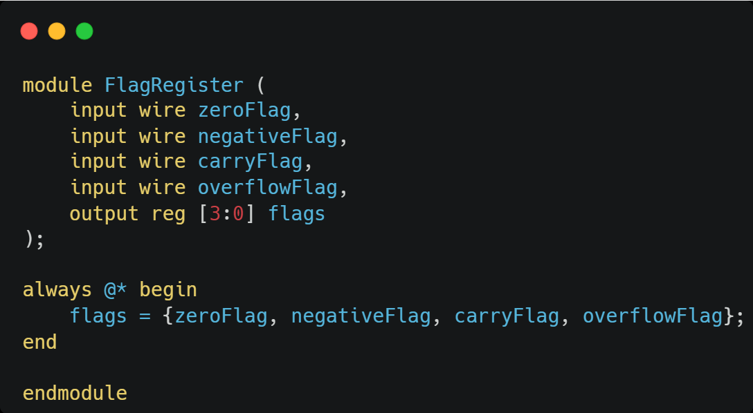
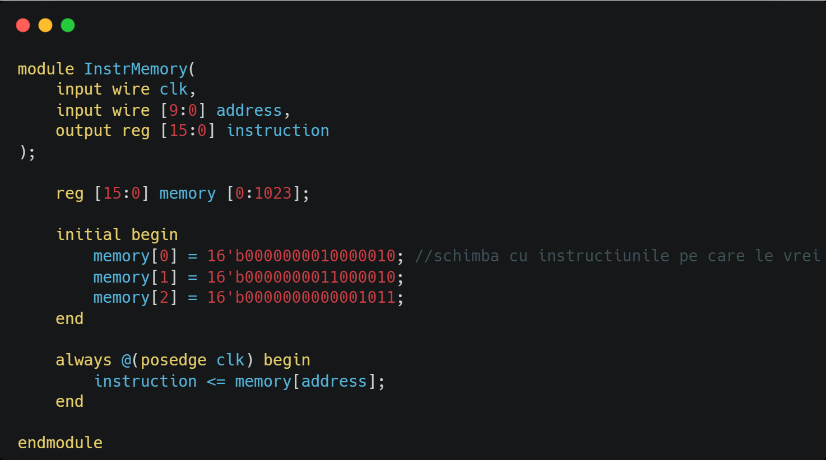
Software Design Flag Register Instruction Memory

Slide 12

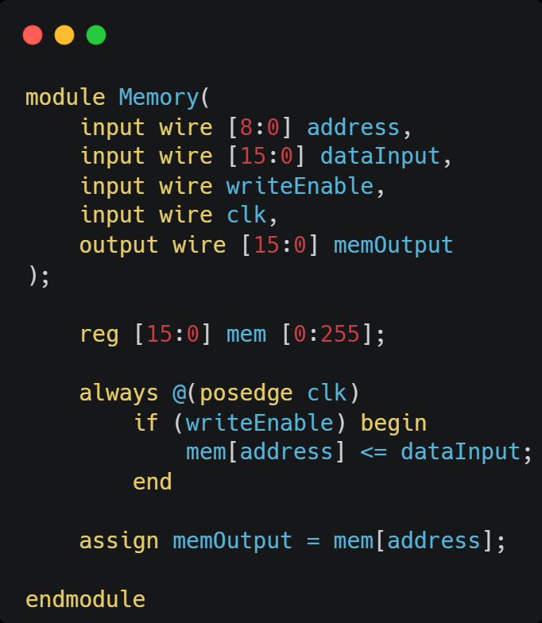
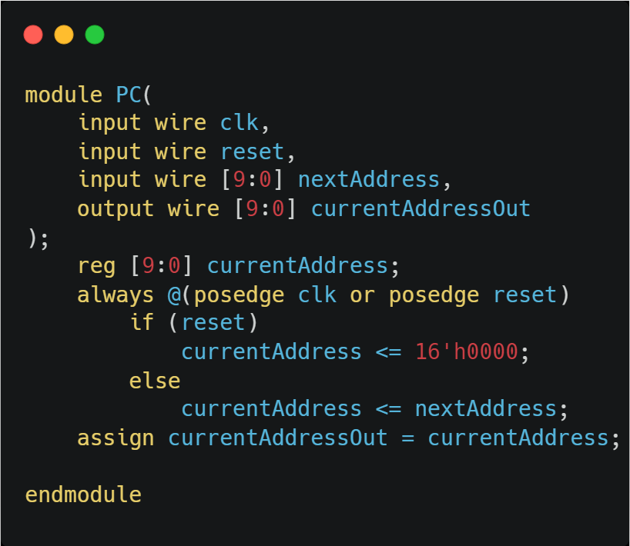
Software Design Memory Program Counter

Slide 13
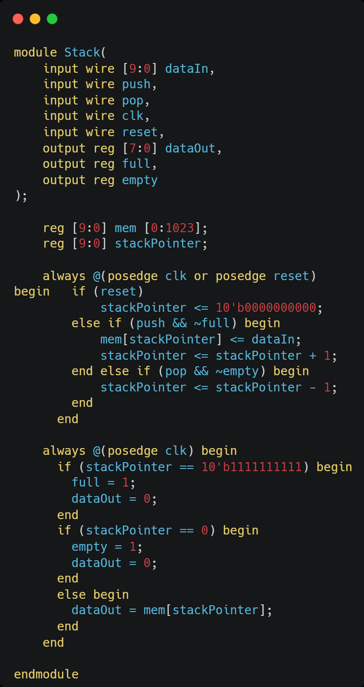
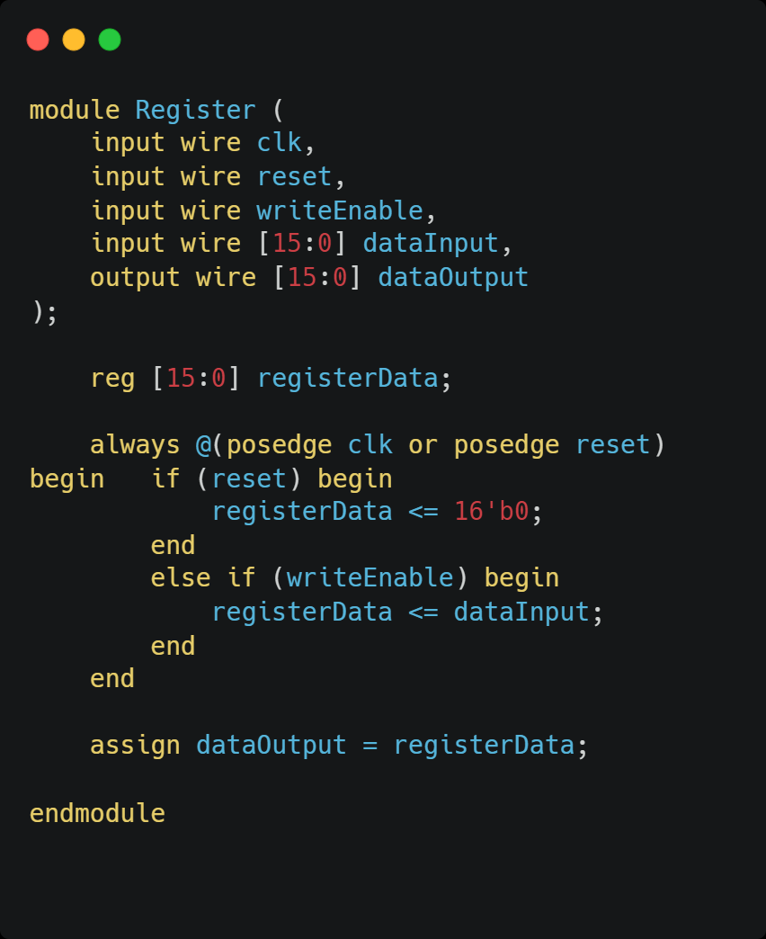
Software Design Stack Register

Slide 14
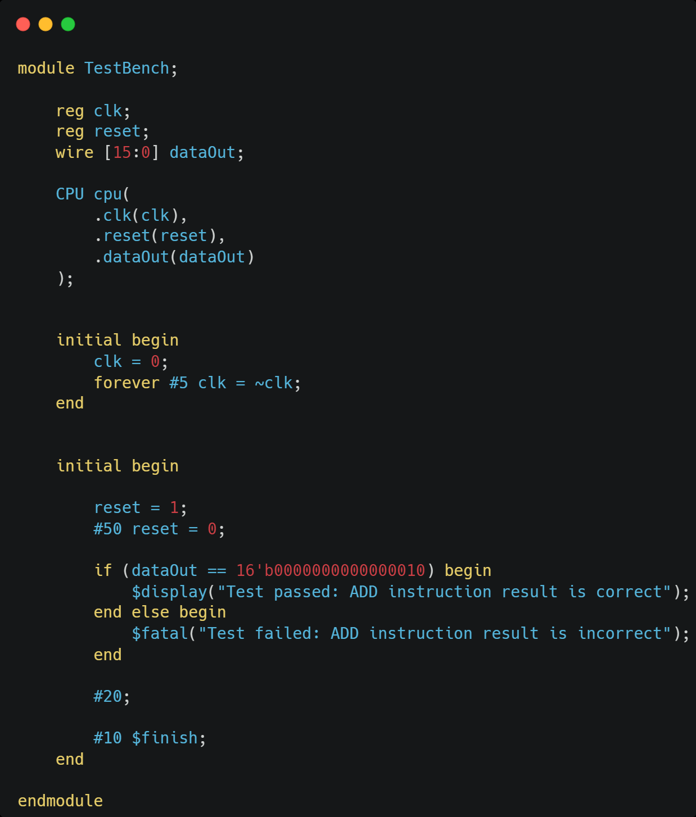
Software Design Test Bench

